Slide 1
性能测试 --计划测试—分析系统

Slide 2
相关知识回顾—性能测试流程
LoadRunner中
生成性能测试
报告
分析性能数据
计划测试
创建脚本
创建场景
运行场景
Notes:
更正第1章PPT中流程

Slide 3
计划测试流程
分析系统
确定协议
定义测试目标
设置Schedule
明确定义概念
明确测试目标
熟悉业务
获得相关信息
获得用户需求
分解测试目标
完成性能测试计划
环境搭建
软/硬件环境
环境回溯
容量生成

Slide 4
目录
熟悉业务流程
定义测试目标
通过用户数据进行分析
通过系统日志进行分析

Slide 5
熟悉业务流程
查看相关文档
实际运行执行
使用VuGen录制回放
确定能够使用性能测试工具模拟用户行为
获得系统相关信息
需要关联的动态数据（比如：session，页面参数）
用户操作返回的ID等
Notes:
对相同对象多次操作，对比请求和返回的区别来识别动态数据

Slide 6
目录
熟悉业务流程
定义测试目标
通过用户数据进行分析
通过系统日志进行分析

Slide 7
定义测试目标
思考：SRS（需求规格说明书）能不能包含所有的用户需求？
不能
思考：用户自身能不能提供准确有效的性能需求？
不能
性能需求分析工程师对其进行显示和隐式分析

Slide 8
分析测试目标的目的（性能测试的关键）
知道用户会做什么
知道用户怎么做这件事
知道多少用户做这件事情
知道对应的性能指标

Slide 9
分析性能测试目标
思考：地铁站电梯和换乘大厅的楼梯应该修建多宽？
功能问题？
性能问题？
如果修建过窄，导致大量乘客无法疏散出月台引起事故
如果修建过宽，带来不必要的浪费
合适的疏散能力就是性能的吞吐量指标

Slide 10
目录
熟悉业务流程
定义测试目标
通过用户数据进行分析
通过系统日志进行分析

Slide 11
通过用户提供的数据进行分析
分析哪些数据
容量
响应时间
并发量
服务器资源
Notes:
容量与吞吐量的区别

Slide 12
通过用户提供的数据进行分析
举例：用户业务数据：OA系统，公司有500 个用户会使用该系统，主要在上面完成各种订单的内部处理，每笔业务的提交大概平均15分钟，每个负责订单用户每天提交20笔订单，高峰期会有33个订单的提交量。整个公司大概有400个用户负责订单提交，50个用户负责订单审查，每个订单会被两个审查人员复审，复审的平均时间为5分钟

Slide 13
通过用户提供的数据进行分析
每秒钟几笔操作？
最悲观的考虑方式：按500个用户全部做订单提交操作，每个用户的提交时间按照10-12分钟计算，可以得到系统的处理能力需要达到：
500*（60/10） = 3000笔业务/小时
进一步计算得到 50笔/分钟
每秒不到1笔操作
这基本没有并发量，不需要做性能测试
Notes:
？

Slide 14
通过用户提供的数据进行分析
分析：不能按平均值进行计算，适当放松，避免多用户并发操作时，系统出现问题
需求修改：系统支持500用户并发操作订单提交操作，提供每小时3000笔以上的操作能力，单位时间内的处理能力大于10笔业务/秒（一般按峰值数据计算，峰值数据按平均业务的10倍计算）
标准处理能力下，响应时间在2秒以内
普通负载下，10个用户并发，响应时间在3秒以内
50个用户以内的大用户并发，响应时间在5秒以内
Notes:
关于这个数据，可以先进行容量测试后，再确定，参考系统日志中的峰值数据
https://zhidao.baidu.com/question/446130110.html

Slide 15
通过用户提供的数据进行分析
按照每笔50个数据字段计算，一笔业务需要500KB的数据量
系统对于100Mb/s带宽的设计能够支持多少个用户并发提交订单
100*1000/(500*8) = 25 （个）
由此能够确定响应时间在哪个范围是合适的
50个用户以内的大用户并发，响应时间在5秒以内

Slide 16
通过用户提供的数据进行分析
数据库中每存放一笔订单需要1MB的磁盘空间，以每小时3000笔业务为基础加上8—10小时的工作时间，每天的业务应该有多少笔？需要开销多少磁盘空间？
每天业务：3000*10 = 30000
磁盘空间：30000 * 1 MB = 30GB

Slide 17
通过用户提供的数据进行分析
如上需求，如何进行性能测试？
如何设计场景？
如何评估服务器处理能力？
如何确定服务器配置及容量？

Slide 18
目录
熟悉业务流程
定义测试目标
通过用户数据进行分析
通过系统日志进行分析

Slide 19
通过系统日志进行分析
旧系统升级时，历史数据即系统日志是获得真实用户需求最有效的参考数据
尤其是峰值并发量的计算通过日志才是最可靠的

Slide 20
通过系统日志进行分析
怎样查看日志？
客户端发送Web请求到服务器端时，都会在访问日志中记录下来
IIS
Apache
Nginx

Slide 21
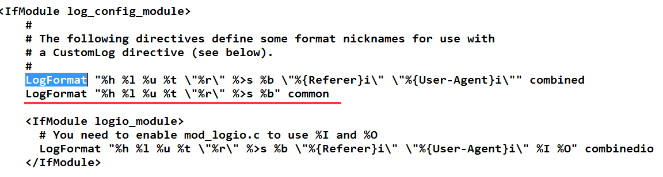
通过系统日志进行分析
以Apache为例：
1 打开httpd.conf文件，找到如下关于LogFormat的设置

Slide 22
通过系统日志进行分析
%h:发送请求到服务器的客户IP地址
%l:客户端identd进程判断的RFC身份，输出“-”表示此处信息无效（将IdentityCheck指令设为 On 时，才有此信息）
%u:HTTP认证系统得到的访问网页的客户标识
%t:时间[日/月/年：时：分：秒 时区]
%r:改变时间的输出形式
Notes:
RFC身份 ：https://zhidao.baidu.com/question/6258578.html

Slide 23
通过系统日志进行分析
%>s:服务器返回给客户端的状态码
%b:服务器返回给客户端的不包括响应头的字节数
common:别名

Slide 24
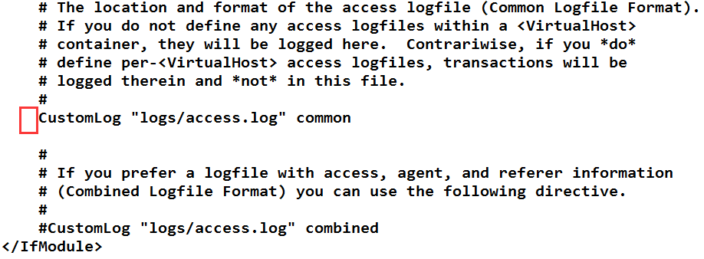

通过系统日志进行分析
设置 CustomLog，将CustomLog前的“#”号去掉

Slide 25
通过系统日志进行分析
使用WebLog Expert分析日志
时间过滤规则Time Range :All activity
输出格式和分析报告的内容：Report Contents

Slide 26
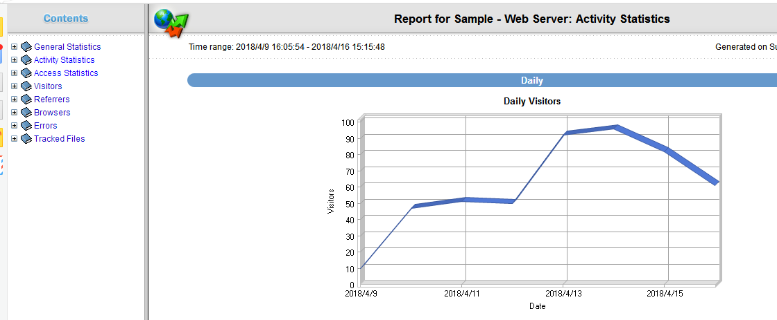
通过系统日志进行分析

Slide 27
通过系统日志进行分析
通过Summary可以粗略地了解系统当前的一些基础性能指标
该时间段内，整个系统共有多少人访问，总点击量，总带宽
是不是得到这些数据就能做性能测试了呢？
不是

Slide 28
通过系统日志进行分析
平均数据和总计数据其实对于做性能测试没有什么用处
因为访问不是平均的
从测试角度讲：更在意峰值数据
整个系统只要能够满足用户在真实访问下的峰值数据，就能保证整个系统能够满足用户的性能需求
Notes:
例如：堤坝都是按照50年或100年一遇洪水标准来修建

Slide 29
通过系统日志进行分析
打开Activity Statistics 标签，查看访问量的统计
查看每个时间段的系统的访问数据
每日访问量统计
每日点击量统计
每日带宽统计
生成这些图所使用的每日数据分析表

Slide 30
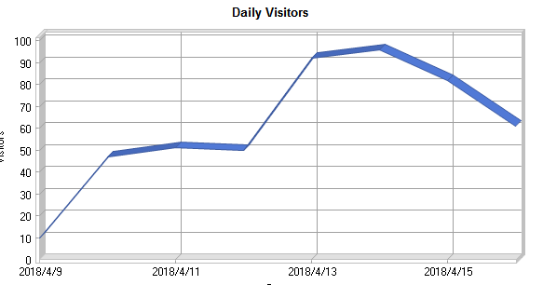
通过系统日志进行分析

Slide 31
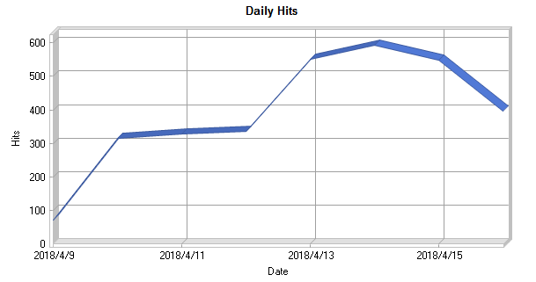
通过系统日志进行分析

Slide 32
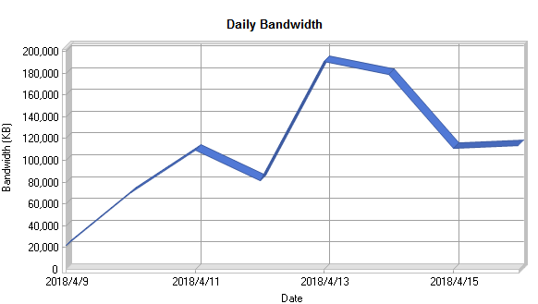
通过系统日志进行分析

Slide 33
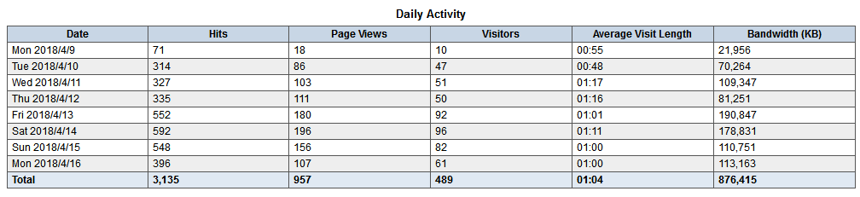
通过系统日志进行分析
通过分析这些数据，可以获得系统的每日峰值吞吐量和峰值访问量，从而建立性能测试需求的指标

Slide 34
通过系统日志进行分析
是否可以参考上述数据，设计场景呢？
不可以
以天为单位显得太大，无法得到更精确的数据，不利于性能分析

Slide 35
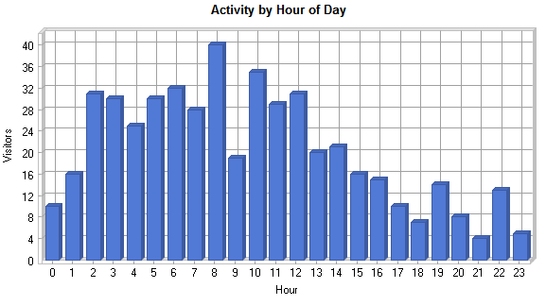
通过系统日志进行分析
查看每小时的访问量统计图

Slide 36
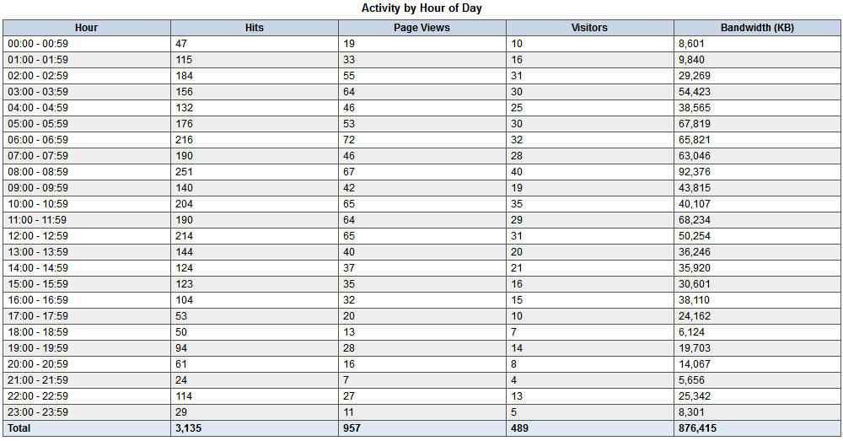
通过系统日志进行分析

Slide 37
通过系统日志进行分析
峰值数据分析
1小时内产生了260万次点击量，接近40万次页面刷新、4.1万个访问用户和159G的带宽
2 679 676
3 99 673
41 440
159 594 667
Notes:
3-25讲到这里了

Slide 38
通过系统日志进行分析
假设带宽是1000Mb/s，每小时提供多少带宽
每小时提供450GB的带宽
1000Mb / 8 （换算一下每秒提供125MB的带宽）
125MB * 3600 / 1000 = 450 GB
450GB 与 159GB相比，没有出现带宽瓶颈

Slide 39
通过系统日志进行分析
如果系统访问量达到600万次点击量、120万次页面刷新、12万个在线用户时，带宽是多少？
159GB * 3 = 477GB > 450GB
带宽会成为瓶颈

Slide 40
通过系统日志进行分析
通过上述日志中数据分析，可以进行场景设计
目标场景：预估系统扩张规模，预留20%的增长空间
1小时内，系统承受5万个用户在线，页面刷新48万次，点击量312万次，带宽吞吐量191GB，在该负载下CPU及内存资源利用率低于80%，无明显磁盘网络瓶颈

Slide 41
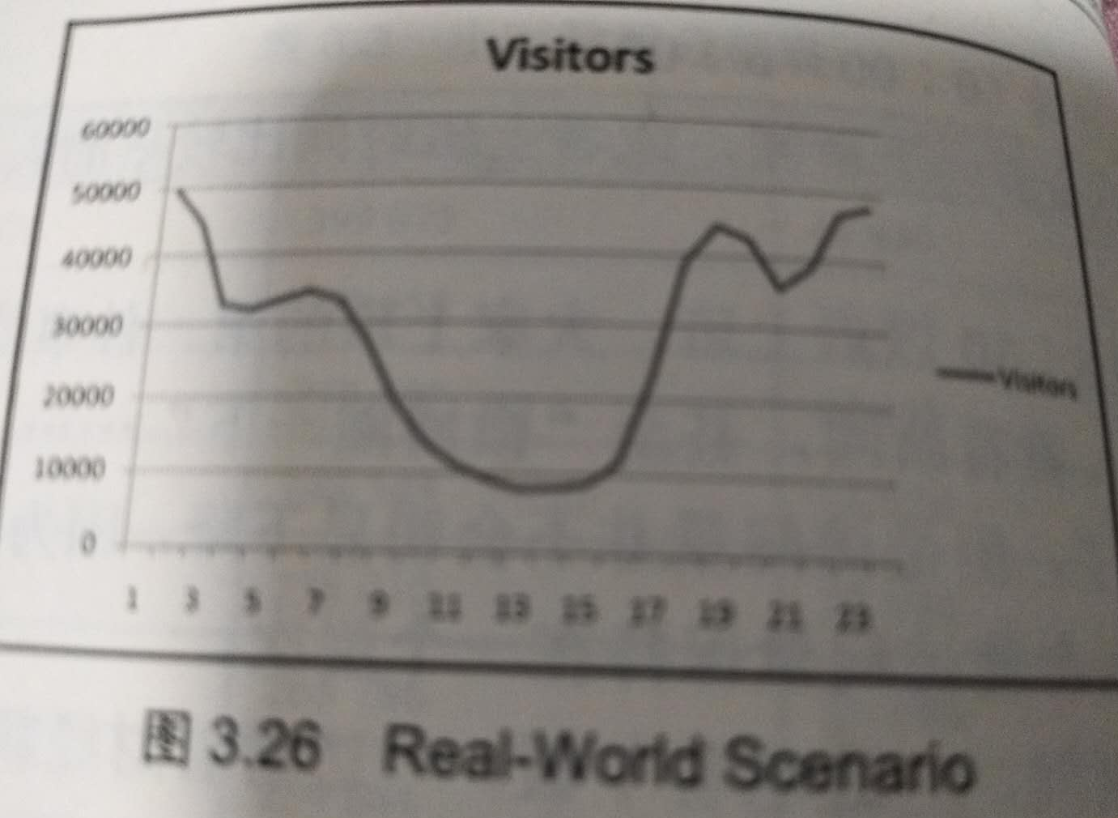
通过系统日志进行分析
通过上述日志中数据分析，可以进行场景设计
手工场景（Real-World Scenario）

Slide 42
通过系统日志进行分析
通过上述日志中数据分析，可以进行场景设计
手工场景（Basic Scenario）（留20%的上升空间）
设置用户最大访问量为5万用户，根据实际业务，设置负载生成和负载取消的速度，查看系统在逐渐增加到5万用户的过程中，系统各资源是否逐渐走向瓶颈，在峰值负载下，得到峰值性能数据，并验证能否满足性能需求

Slide 43
通过系统日志进行分析
分析日志除了能得到目标场景和手工场景的信息外，还能获得什么信息？
对于性能测试来说，其实并不需要整个系统的所有功能都达到某个性能
因为有些功能用的多，有些功能用的少
用的多的，性能要求高；用的少的，性能要求低
怎样知道哪些功能和页面被经常访问？

Slide 44
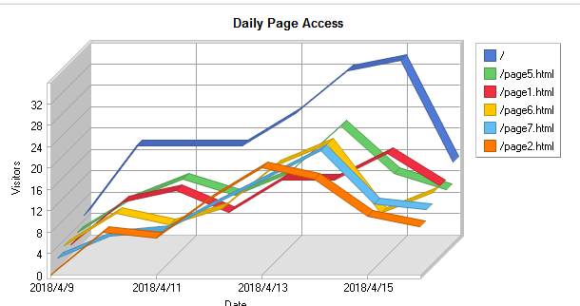
通过系统日志进行分析
打开日志Access Statistrics 功能，即可得到
整个系统用户访问最多的页面分析
系统中文件、图片、进入系统页面、用户在系统中的操作路径等信息

Slide 45
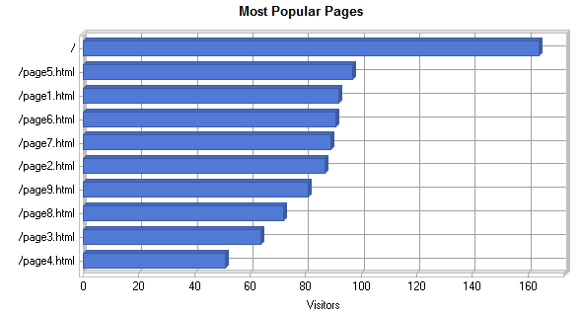
通过系统日志进行分析

Slide 46
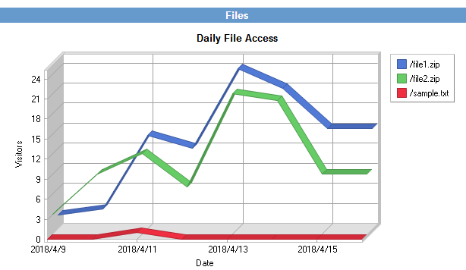
通过系统日志进行分析

Slide 47
通过系统日志进行分析
补充：
对于服务器部署地，也需要考虑
同城部署，速度快
异地和异国都需要考虑网速问题
分析主要客户群体访问速度，避免出现主要客户群体访问慢的问题

Slide 48
通过系统日志进行分析
衡量性能测试的有效性和真实性也可以通过日志来实现
如果性能测试日志与历史日志数据接近，说明性能测试几乎完全模拟了用户的行为，性能负载生成是成功的
Notes:
日志是大宝库，当做好数据挖掘后，可以从中得到大量的需求，来指导性能测试的设计与执行

Slide 49
内容总结
熟悉业务流程
定义测试目标
通过用户数据进行分析
通过系统日志进行分析

